Slide 1

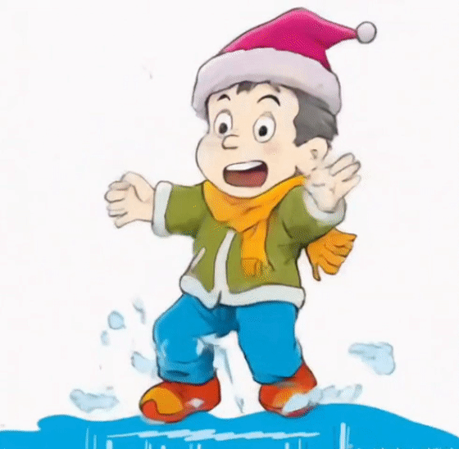
第八章——运动和力
第3节 摩擦力
八年级物理下册 •人教版（2024新版）

Slide 2
04
01
03
02
学习目标
通过生活体验认识摩擦力;知道用弹簧测力计测量滑动摩擦力大小的方法;能运用所学知识解决增大摩擦和减少摩擦的问题。
通过观察与实践使学生了解摩擦在实际中普遍存在，既有利也
有弊。培养学生.思考问题的辩证观点。
通过科学探究活动，体验控制变量法在物理研究过程中的应用，培养学生乐于参与、勇于创新的意识和设计实验、分析概括的能力。
通过生活中实例的研究，激发学生用所学知识解决实际问题的热情;培养对科学字
的热爱和好奇心;树立正确的价值观。

Slide 3
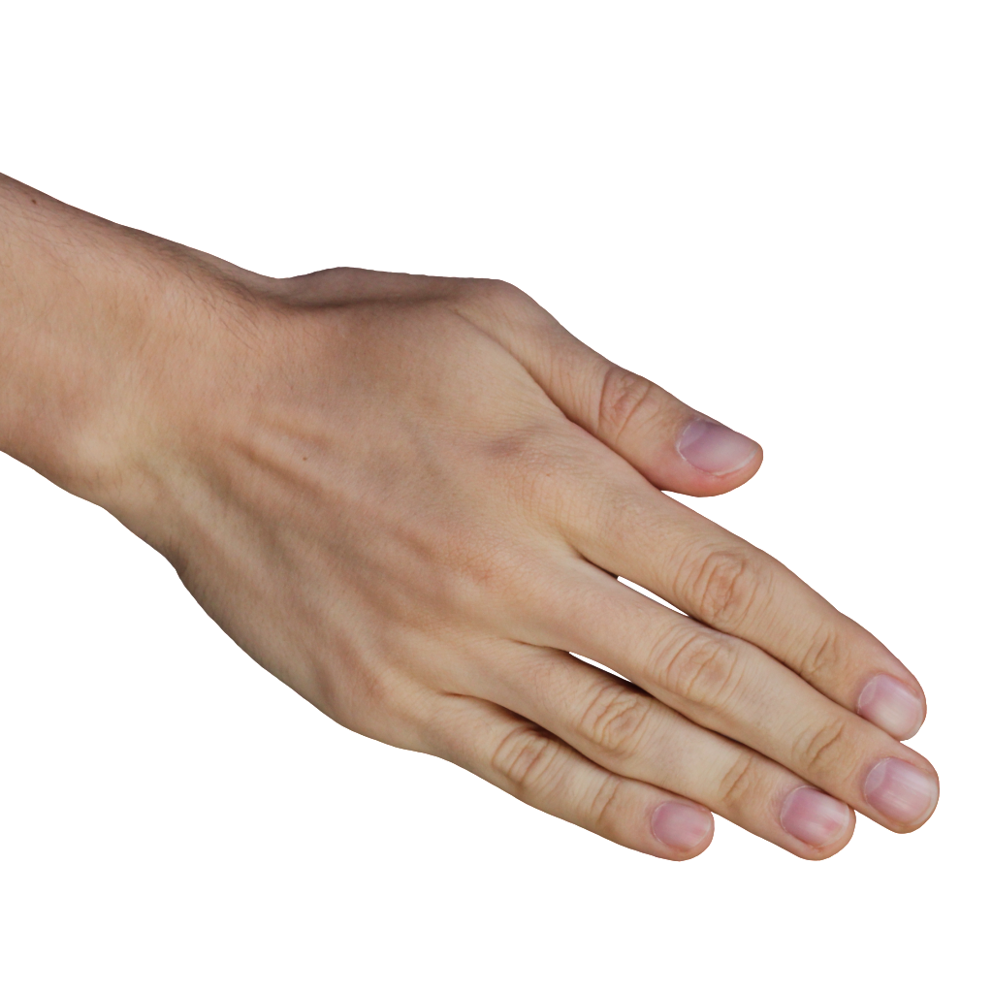
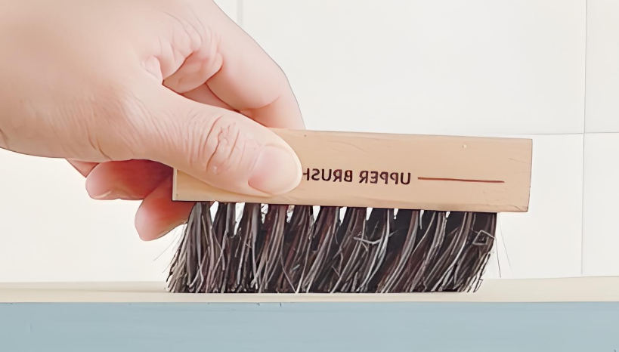
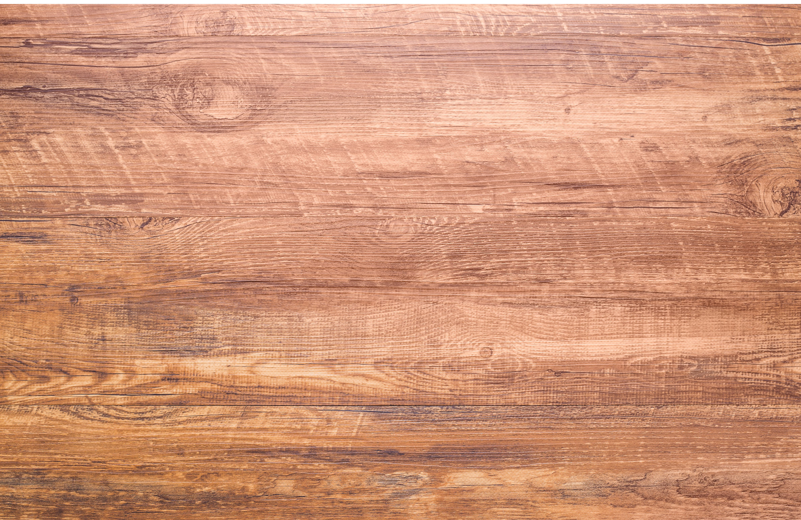
新课引入
如图所示，将手掌压在桌面上滑动时，你是否感到桌面对手掌有阻碍作用?你对这样的力有什么认识，大小、方向、作用点怎样的?
手用力向前滑动

Slide 4
一
摩擦力
1.定义：两个相互接触的物体，当它们相对滑动时，在接触面上会产生一种阻碍相对运动的力，这种力叫作滑动摩擦力，符号用 f 表示。
2.摩擦力产生的条件：
①两个物体相互接触；②相互挤压；③发生相对运动；④接触面不光滑。四个条件缺一不可。

Slide 5
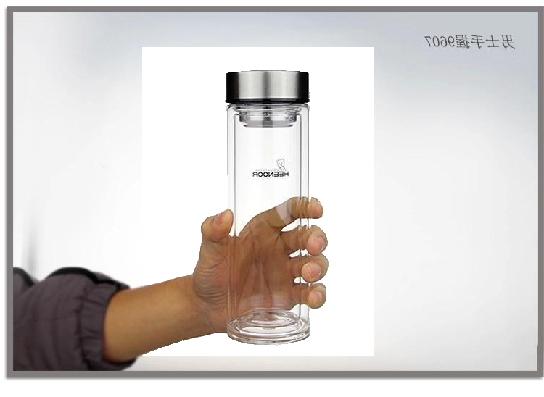
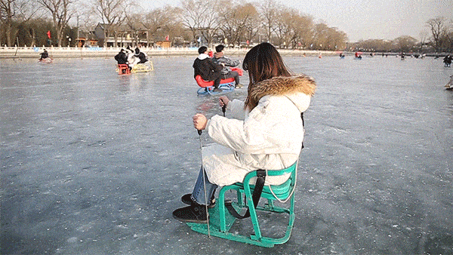

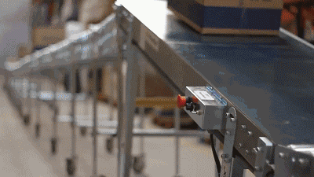
一
摩擦力
3.摩擦力的分类：
物体表面滑动
属于滑动摩擦力
手握住杯子
属于静摩擦力
拉杆箱的轮子
滚动摩擦力

Slide 6
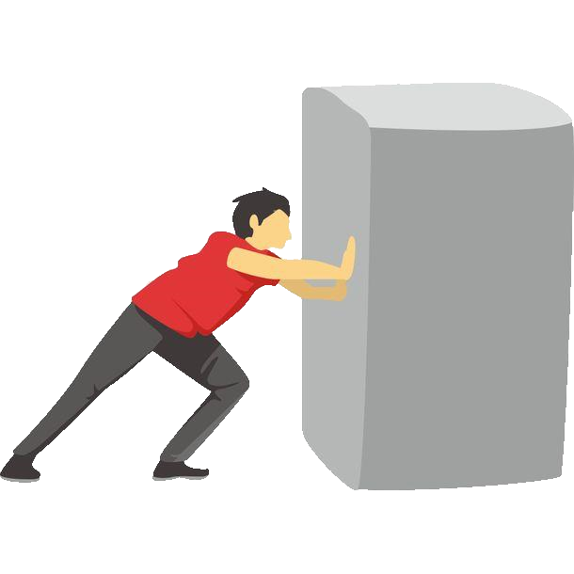
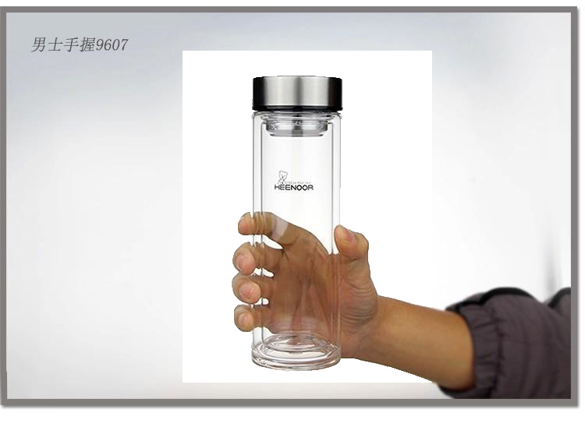

脚向后用力F
v
f
v
一
摩擦力
摩擦力的作用点：摩擦力是作用在整个接触面上的，但为了研究方便，可把摩擦力的作用等效在一个点上，这个等效点可取在接触面或重心上。
4.摩擦力：大小、方向、作用点
f
摩擦力的方向：与相对运动方向相反（不一定与物体运动方向相反）

Slide 7
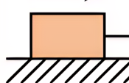
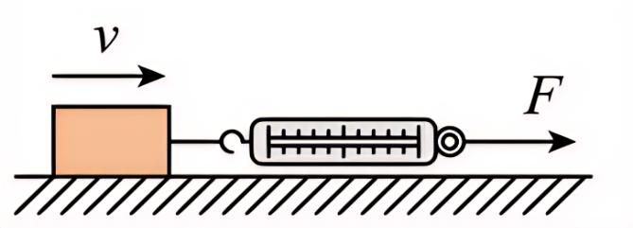
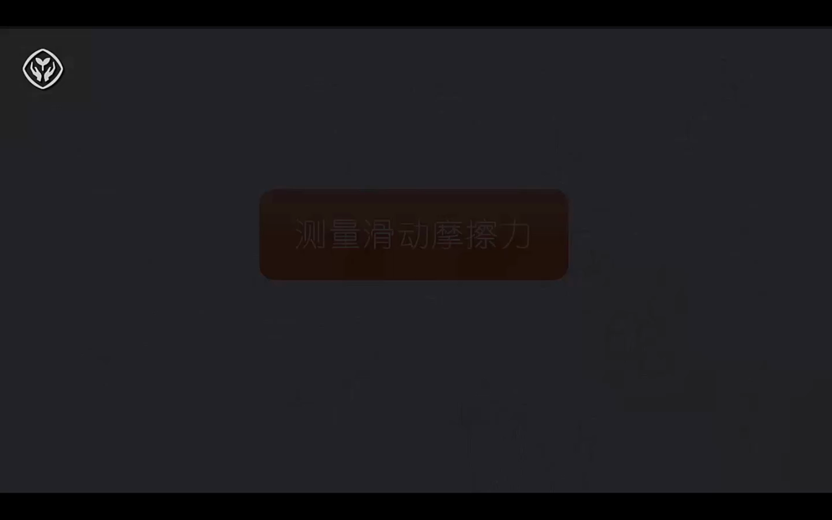
二
拉力F
摩擦力
摩擦力f
摩擦力的大小：
根据二力平衡原理可知：f=F拉
测量方法：用弹簧测力计水平匀速拉动木块，使它沿长木板做匀速直线运动，此时读出弹簧测力计的示数，即为滑动摩擦力的大小。

Slide 8
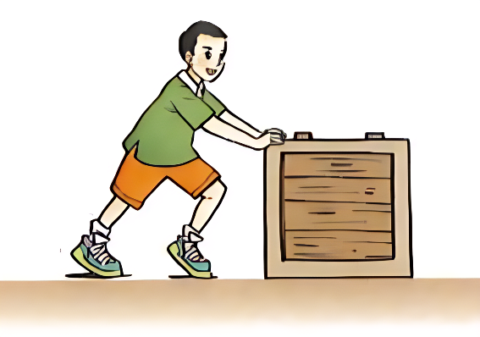
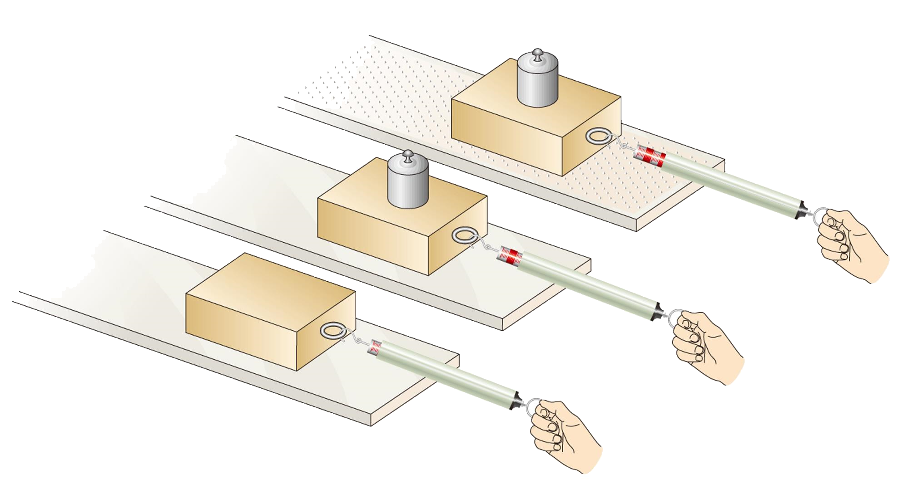
三
影响摩擦力大小的因素
探究影响摩擦力大小的因素
【猜想与假设】：当你推箱子时，箱子越重，推起来越费力；地面越粗糙，推起来越费力。
①滑动摩擦力的大小可能跟压力大小有关？
②滑动摩擦力的大小可能跟接触面的粗糙程度有关？
③滑动摩擦力的大小可能跟接触面积有关？ ………
【实验原理】：二力平衡
【实验方法】：控制变量法和转换法

Slide 9

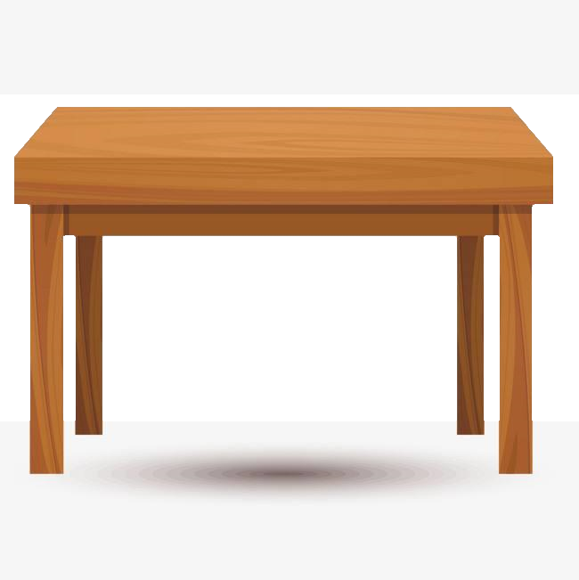
F=28N
F=20N
F=10N
二
F=25N
摩擦力
摩擦力的大小：试分析下面的几种情况下物体所受摩擦力的大小。
恰好做匀速直线运动
刚好开始
木块未动
木块未动
f=10N
f=20N
最大静摩擦力f=28N
f=30N
根据二力平衡的原理摩擦力等于拉力

Slide 10
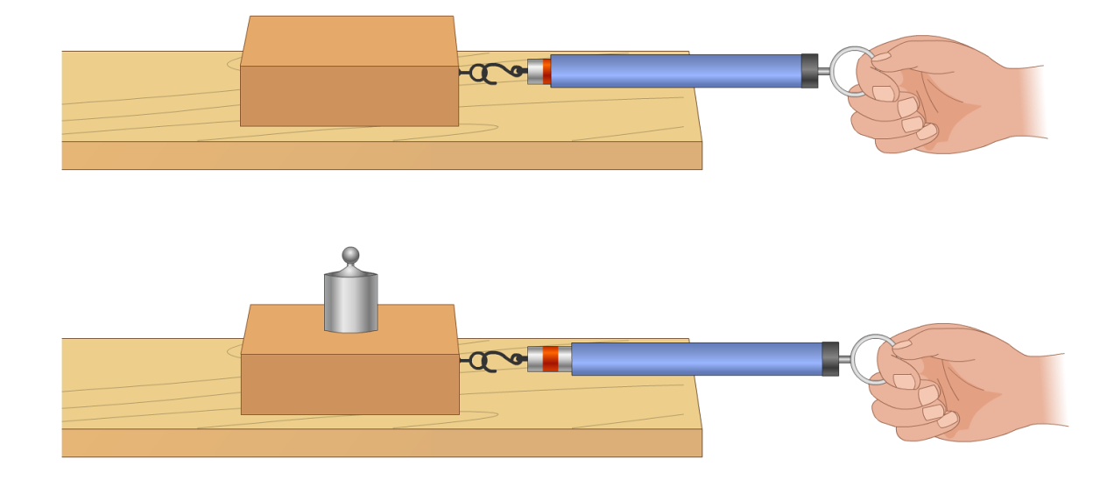
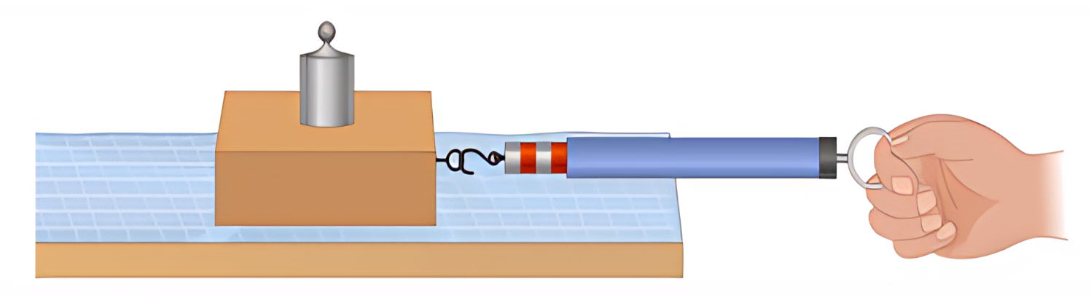
三
影响摩擦力大小的因素
1.探究滑动摩擦力大小与接触面受到的压力大小的关系；
结论：接触面粗糙程度一定时，受到的压力越大，滑动摩擦力越大；
2.探究滑动摩擦力大小与接触面粗糙程度的关系；
结论：接触面受到的压力一定时，接触面越粗糙，滑动摩擦力越大。
另外：滑动摩擦力的大小还跟接触面的材料有关。

Slide 11
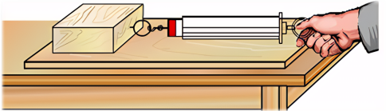
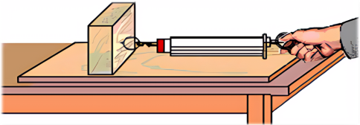
三
F₁=0.8N
影响摩擦力大小的因素
3.探究滑动摩擦力大小与接触面积大小是否有关；
F₂=0.8N
4.探究滑动摩擦力大小与运动速度是否有关；
实验次数 | 接触面材料 | 压力大小 | 运动速度 | 摩擦力大小
1 | 长木板 | 相同 | 0.1m/s | 0.7N
2 | 长木板 | 相同 | 0.2m/s | 0.7N
结论：滑动摩擦力大小跟接触面积大小、运动速度等无关。

Slide 12
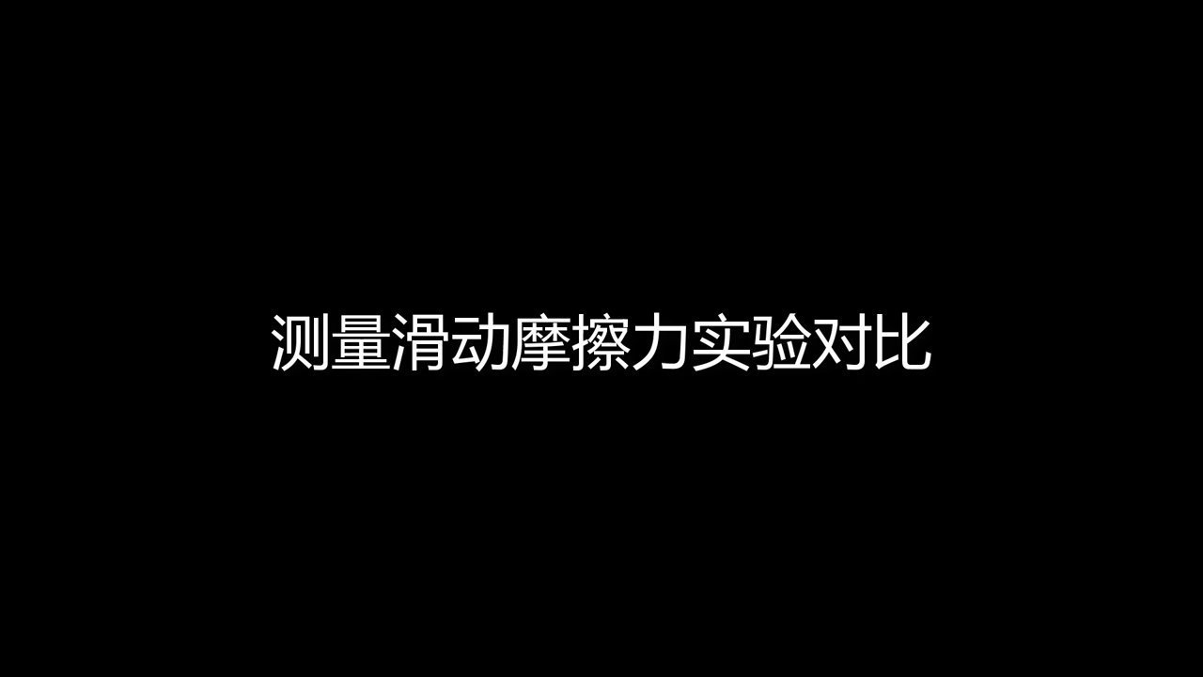
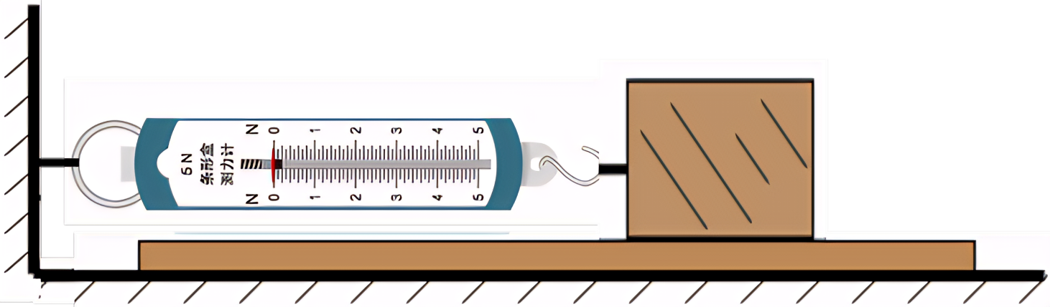
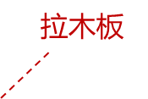
F
三
影响摩擦力大小的因素
【实验反思】：实验中很难控制水平匀速拉动弹簧测力计，所以会导致弹簧测力计的示数不稳定。
木板可以不做匀速直线运动，物体始终保持静止状态，便于读数。

Slide 13
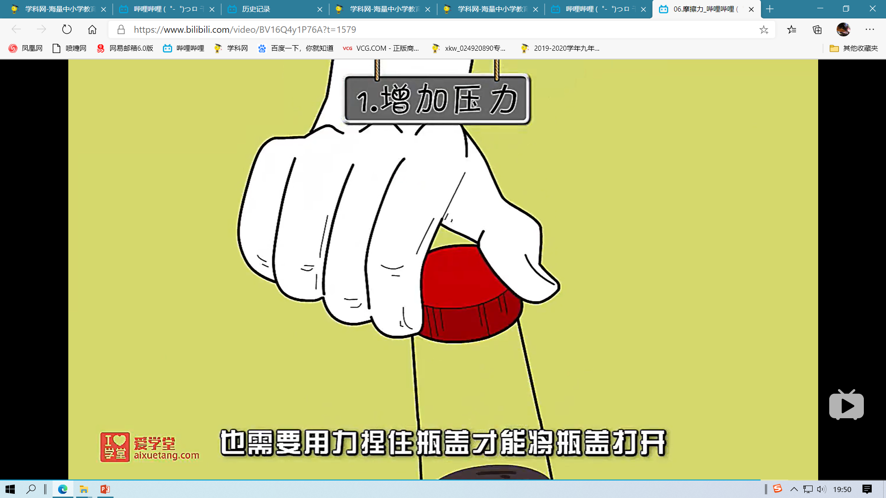
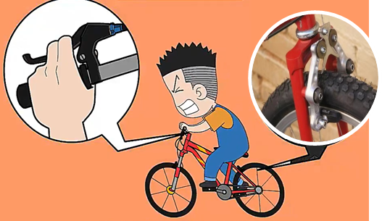
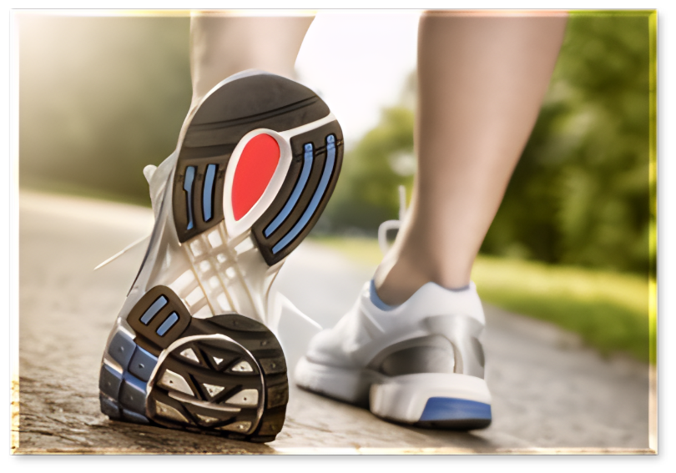
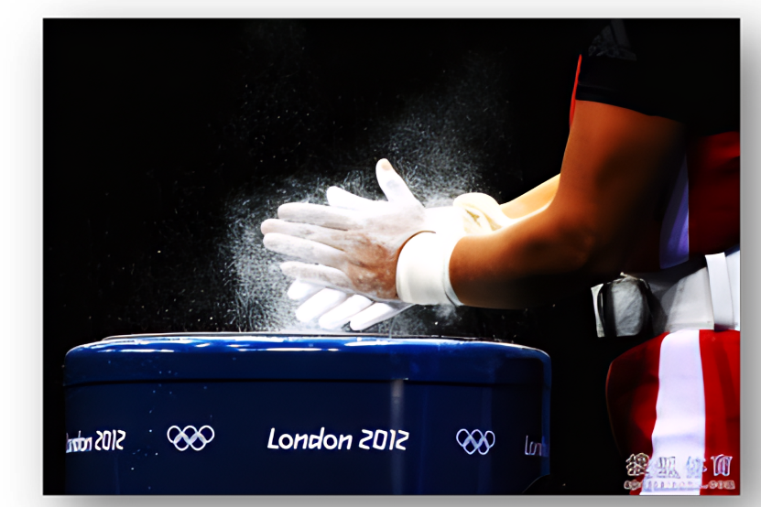
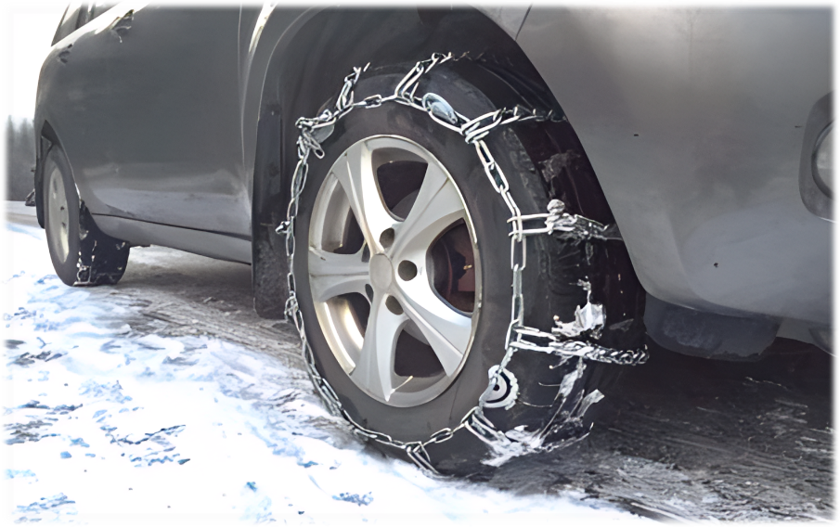
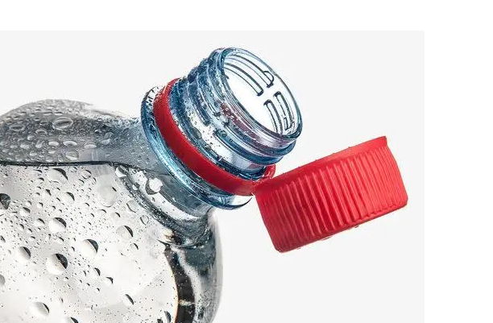
四
摩擦的利用与防止
许多情况下摩擦是有用的，人们常常设法增大它。增大摩擦的方法：
（1）增大压力
骑车刹车时用力捏闸
宁瓶盖时用力
在结冰的路面车轮缠绕铁链
（2）增大接触表面粗糙程度
鞋底有凹凸不平的花纹
运动员擦镁粉，防滑粉

Slide 14
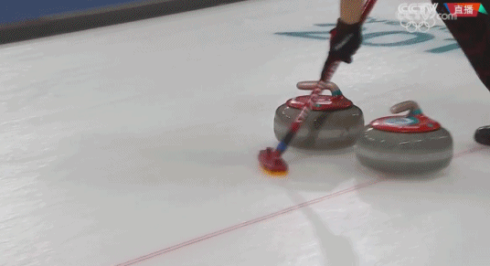
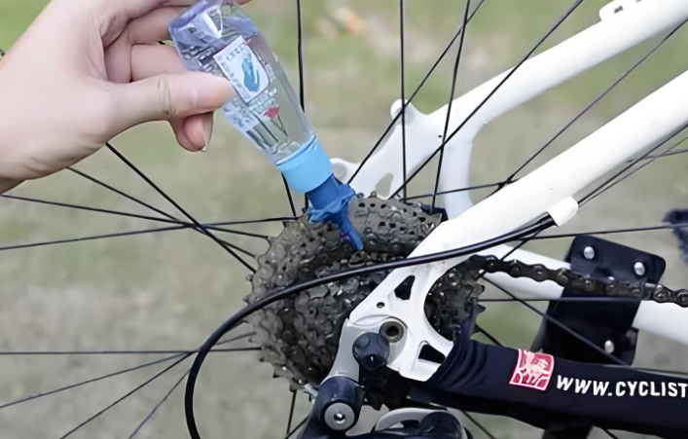
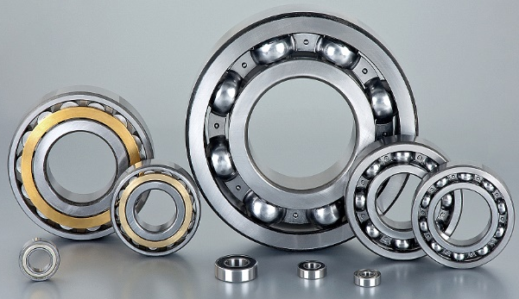
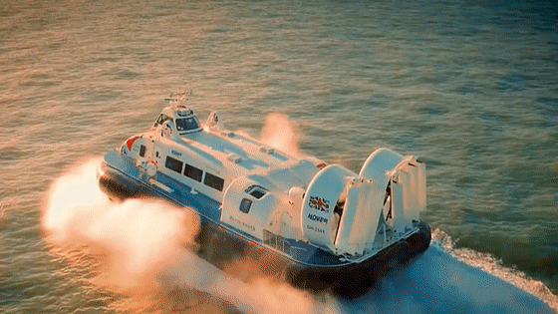
四
摩擦的利用与防止
也有时侯摩擦是有害的，人们常常设法减小它。减小摩擦的方法：
（1）减小压力
（2）减小接触面粗糙程度
（3）滚动代替滑动
（4）加润滑油，使接触面分离

Slide 15
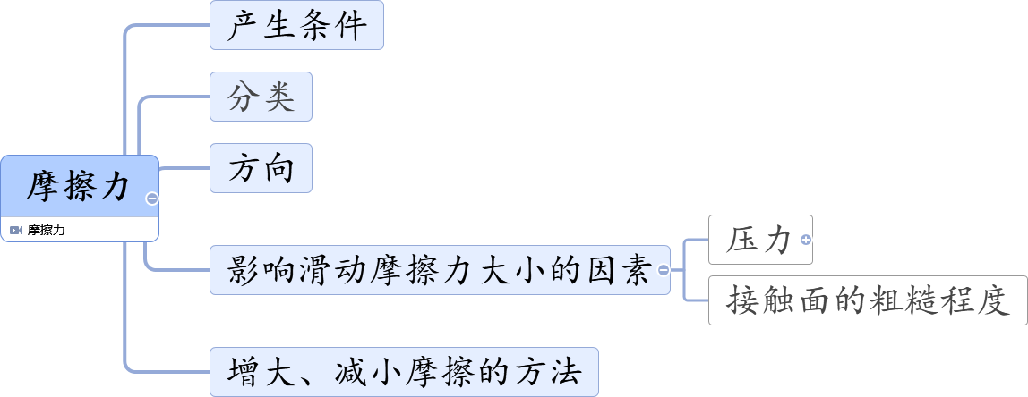
课堂小结

Slide 16

课堂习题
1. 下面所列的摩擦中，属于滑动摩擦的有______；静摩擦的有_______；滚动摩擦的有_________。
①走路时鞋与地面之间的摩擦；
②拉动拉杆箱时，箱轮与地面间的摩擦；
③手拿瓶子时手与瓶子的摩擦；
④机器上轴与轴承间的摩擦；
⑤冰壶比赛时，冰壶与冰面的摩擦。
⑤
③
②
①
④

Slide 17
课堂习题
3. 下面所列的摩擦中，属于有益摩擦的是___________；属于有害摩擦的是_________。
①走路时鞋与地面之间的摩擦；
②汽车刹车时，车轮与地面间的摩擦；
③手握筷子时的摩擦；
④机器上轴与轴承间的摩擦；
⑤擦黑板时，板擦与黑板间的摩擦。
①
②
③
⑤
④

Slide 18
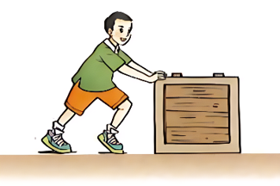
课堂习题
4. 小华同学用用100N的力水平向右推木箱，结果没有推动，则此时木箱受到的静摩擦力为____N，方向________。小华增大推力，最后在125N的水平推力作用下使木箱向右做匀速直线运动，则物体受到的滑动摩擦力为____N，方向_________。
100
水平向左
125
水平向左

Slide 19
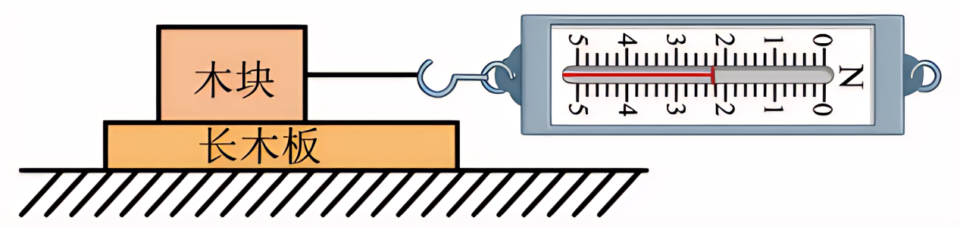
课堂习题
5. 如图所示，在“测量滑动摩擦力大小”的实验中，应拉着木块在长木板上做__________运动，此时摩擦力大小为______N。
匀速直线
2.2
6. 小明推静止在水平地面上的桌子，他使用的是水平向左的力，但没有推动，下列说法正确的是（ ）
A. 推力大于摩擦力 B. 推力等于摩擦力
C. 推力小于摩擦力 D. 不能确定推力与摩擦力的大小
B

Slide 20
课堂习题
7.自行车的结构和使用涉及了许多有关摩擦力的知识，下列说法中正确的是（ ）
A．在自行车转动部分添加润滑油是为了减小摩擦
B．用力捏刹车闸是为了减小摩擦
C．在车外胎、把手塑料套、脚蹬上都刻有花纹主要是为了外观好看
D．车的前轴、中轴及后轴均采用滚动轴承是为了增大摩擦
A

Slide 21
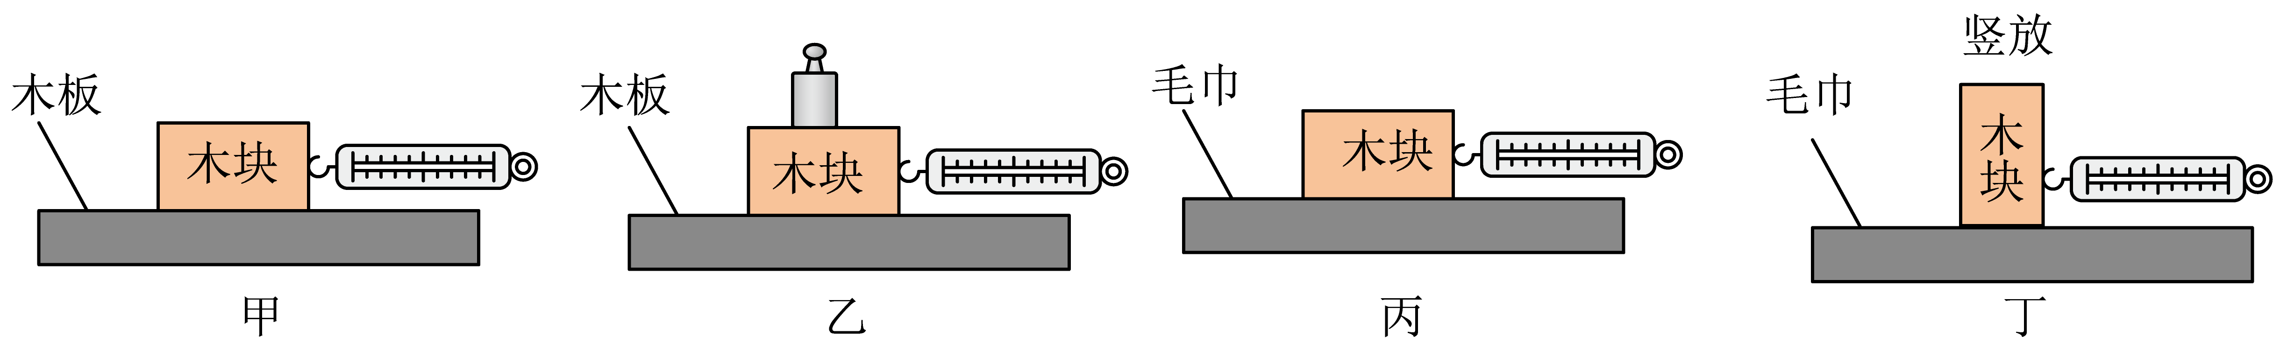
课堂习题
8. 下列四幅图是小明在探究“影响滑动摩擦力大小因素”时设计的实验方案。以下说法正确的是（ ）
A
A. 通过甲、乙对比，可探究压力大小对滑动摩擦力大小的影响
B. 通过甲、丁对比，可探究接触面积的大小对滑动摩擦力大小的影响
C. 通过乙、丙对比，可探究压力大小对滑动摩擦力大小的影响
D. 通过乙、丁对比，可探究接触面的粗糙程度对滑动摩擦力大小的影响

